Slide 1







Đề tài: Một số con vật sống trong rừng
Lứa tuổi: Mẫu giáo nhỡ

Slide 2
I. Mục đích – Yêu cầu
1. Kiến thức:
Trẻ biết tên gọi một số động vật sống trong rừng.
Trẻ biết tên từng bộ phận.
Trẻ biết tập tính của các con vật.
2. Kỹ năng:
Trẻ có kĩ năng thảo luận nhóm và trả lời câu hỏi của cô to, rõ.
Trẻ có kĩ năng quan sát, phân tích và so sánh.
3. Thái độ:
- Trẻ hứng thú với buổi học.
- Trẻ biết yêu và bảo vệ các các con vật.
II. Chuẩn bị
Giáo án điện tử
Lô tô các con vật để trẻ chơi trò chơi

Slide 3


Slide 4
Hát: Đố bạn

Slide 5




Slide 6
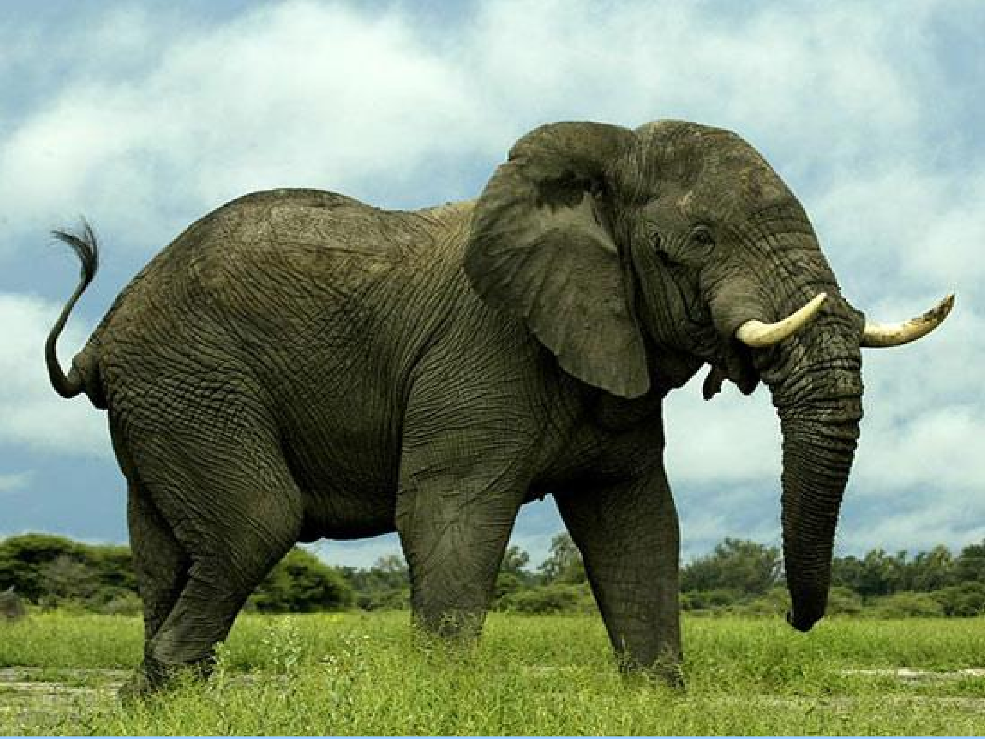

Slide 7
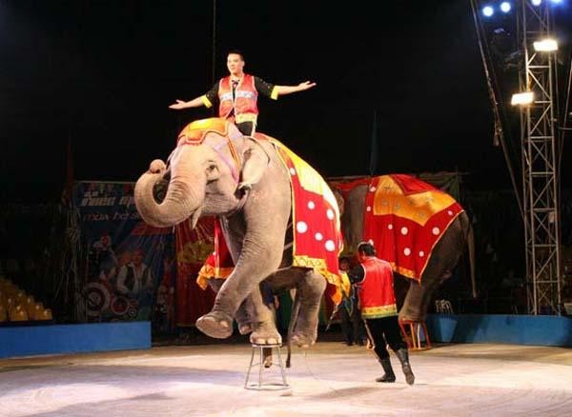
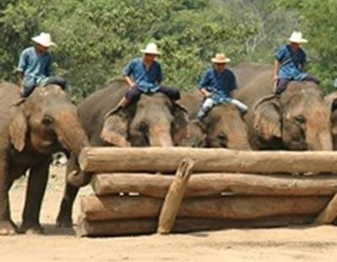
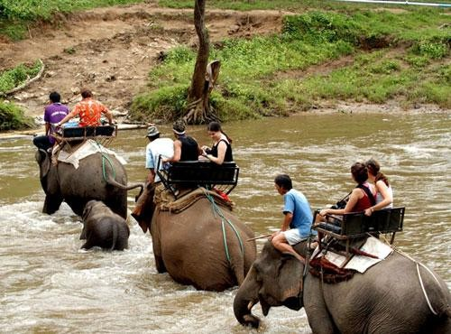

Slide 8
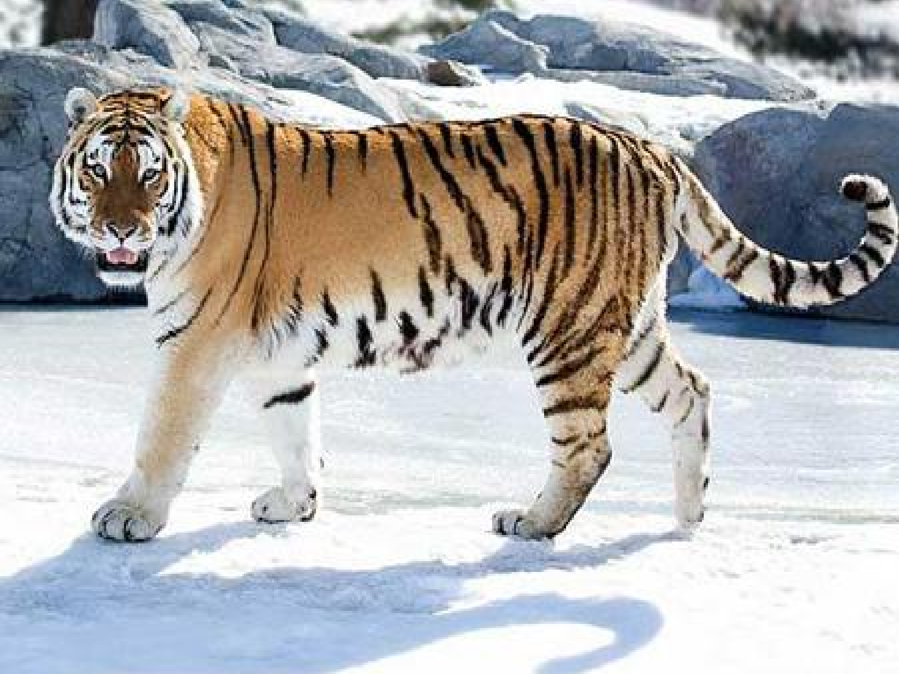

Slide 9
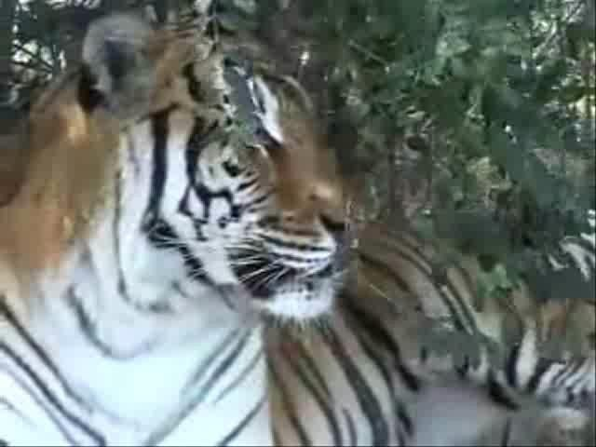

Slide 10
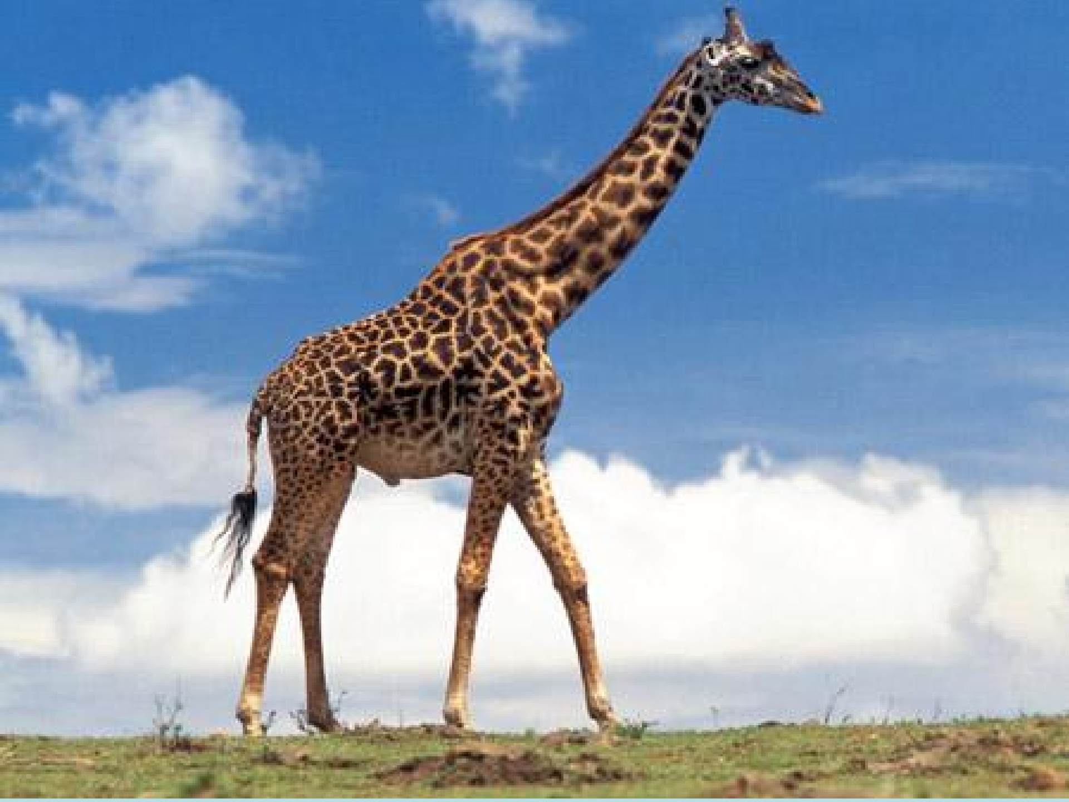

Slide 11
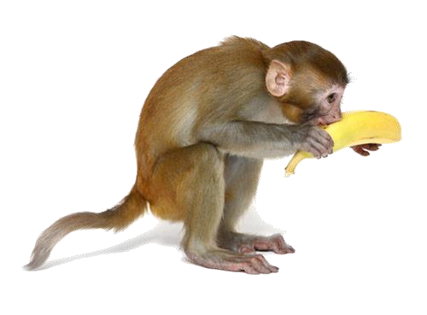

Slide 12
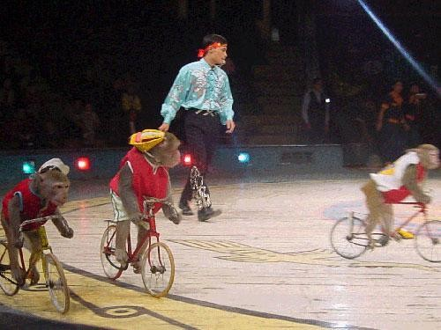
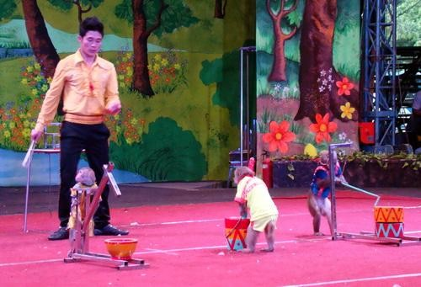

Slide 13



Slide 14
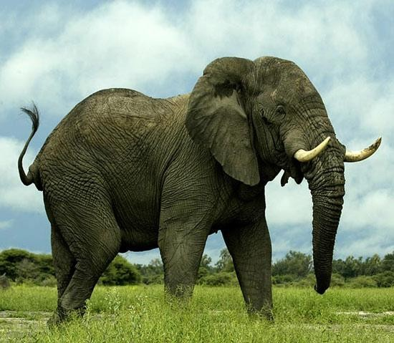
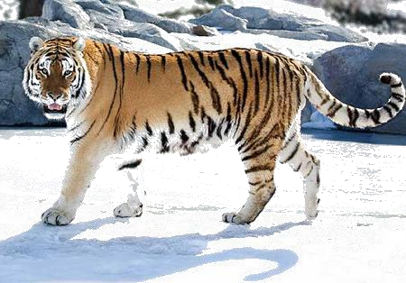





Slide 15
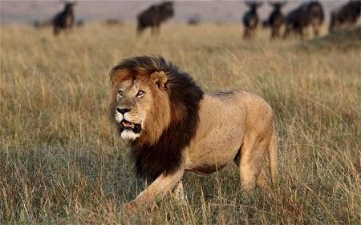
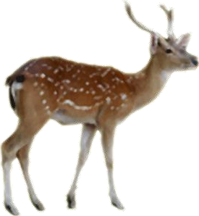
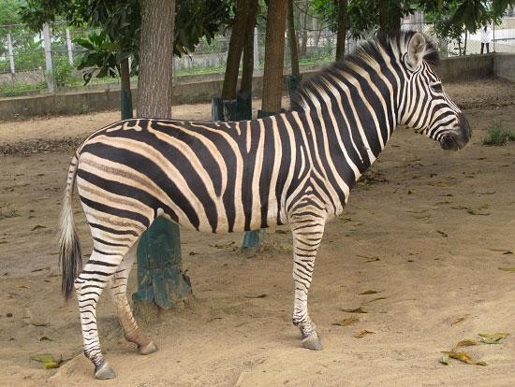
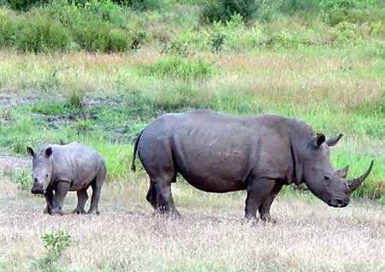

Slide 16



Slide 17
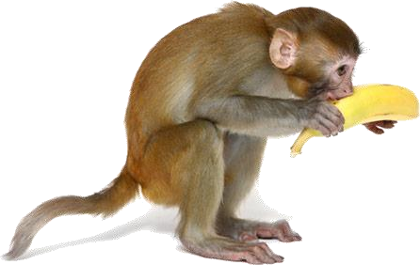
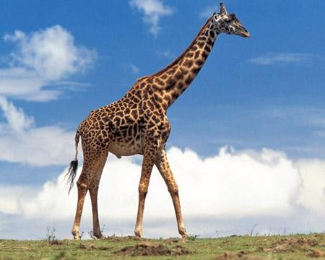
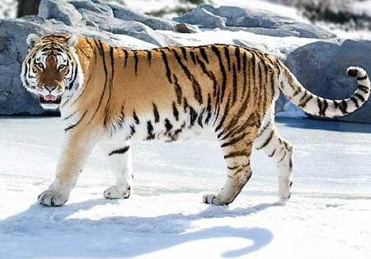

Slide 19




Slide 20








Slide 21







